Slide 1
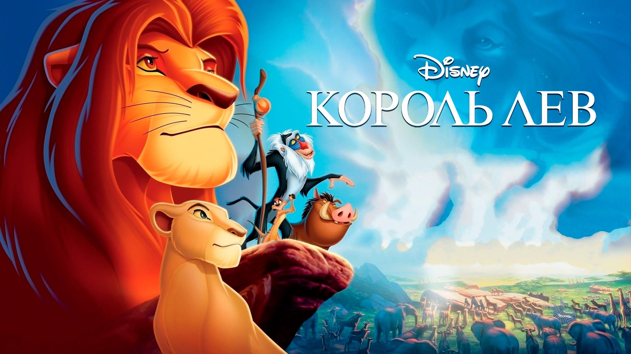
ПРЕЗЕНТАЦИЯ-ТЕСТ
По дисциплине: Информатика
Преподаватель:
Иксанова Элла Борисовна
Выполнила учащаяся:
Терещенко Виктория
Группы 116Б

Slide 2
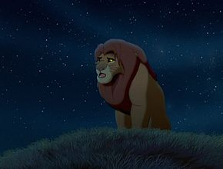
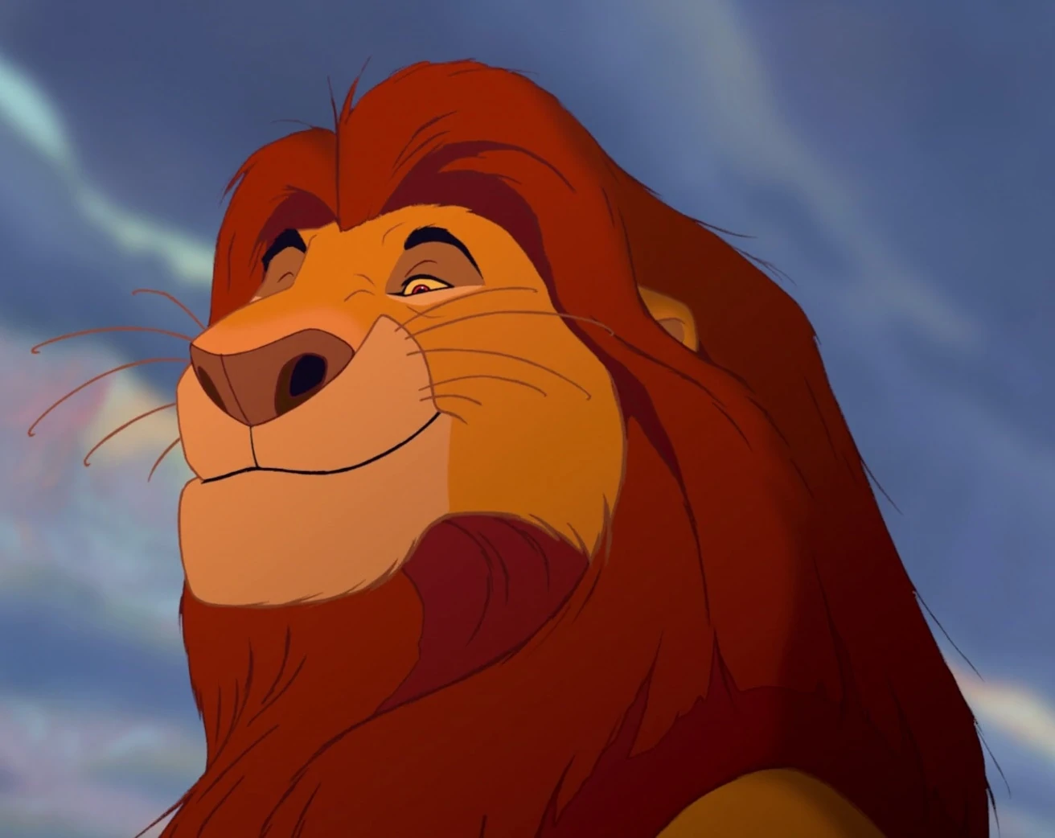
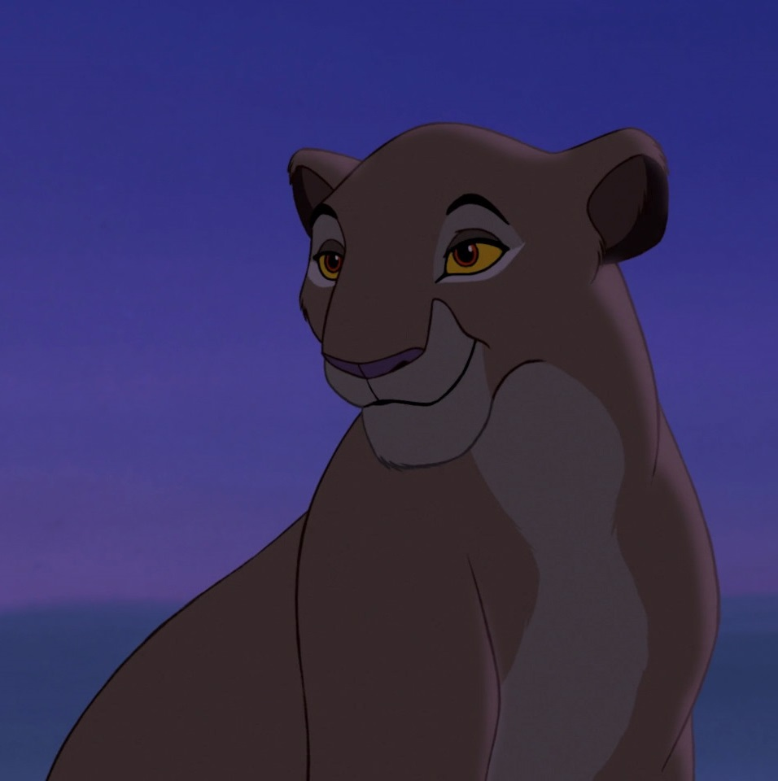
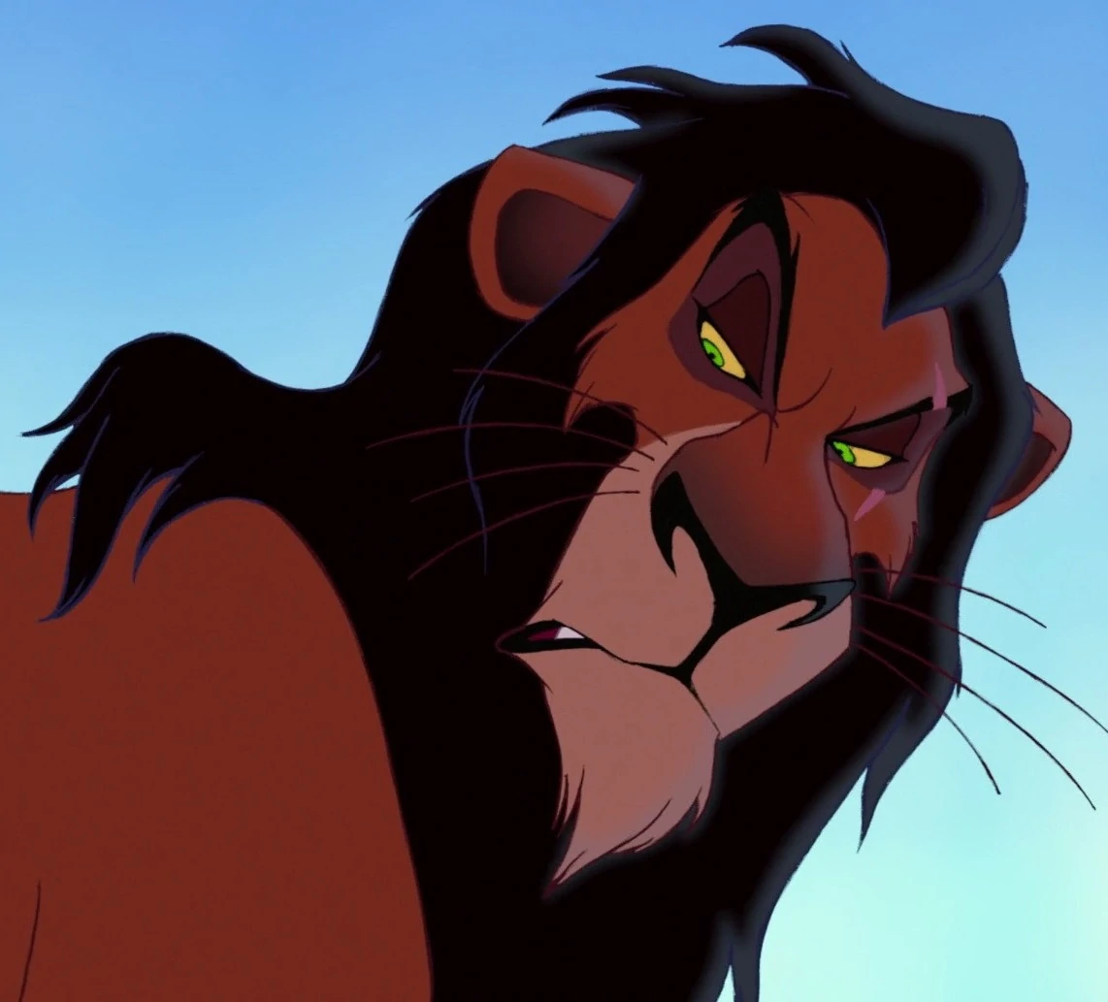
Всё, что ты видишь, связано воедино и пребывает в равновесии. Как король ты должен поддерживать это равновесие и относиться с уважением ко всему живому: от крохотных муравьев до быстрых антилоп. Когда мы умираем, наши тела становятся травой, и антилопы едят траву. Все мы связаны в великом круге жизни.
Чьи это слова?
А
Г
Б
В
Тест, выбери правильный ответ. Нажни на выбранный вариант

Slide 3
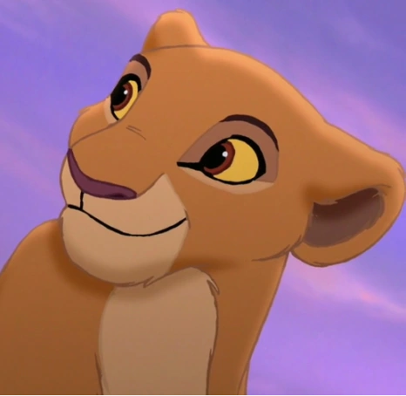
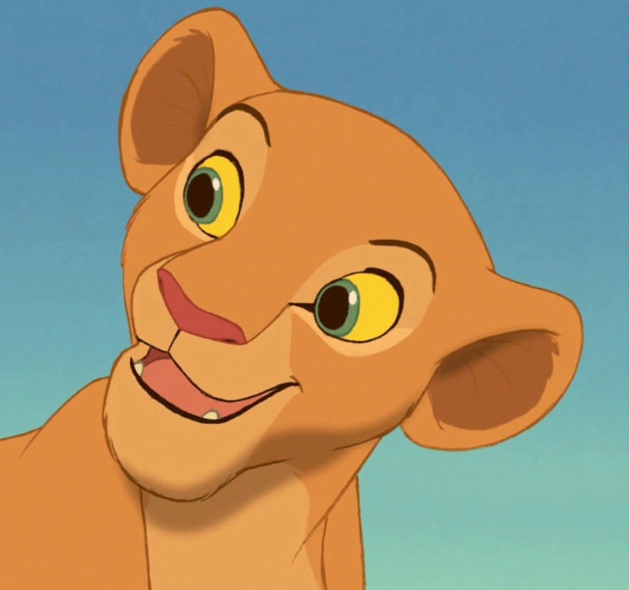
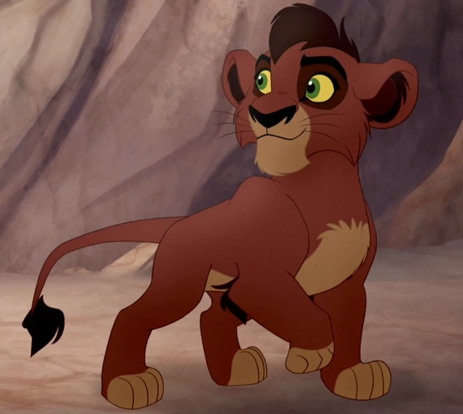
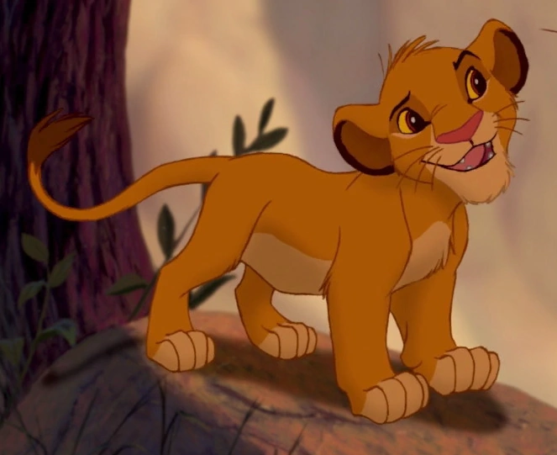
А я думал(а), что король может делать все, что захочет...
Чьи это слова?
А
Г
Б
В

Slide 4
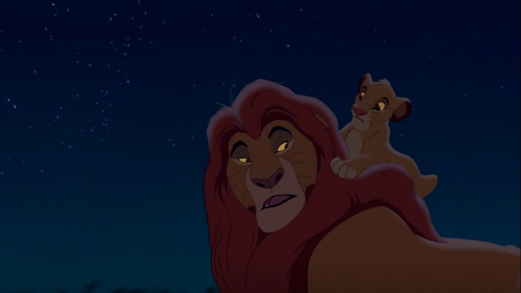
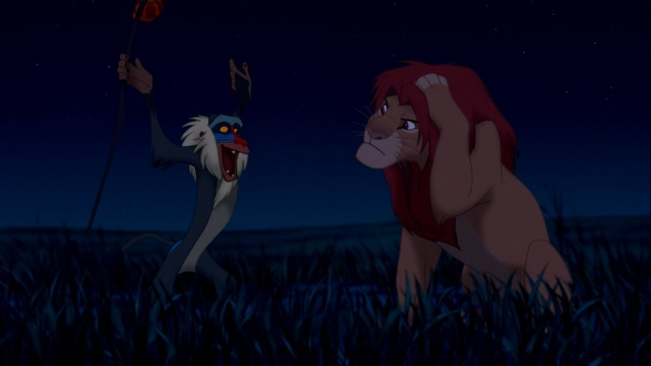
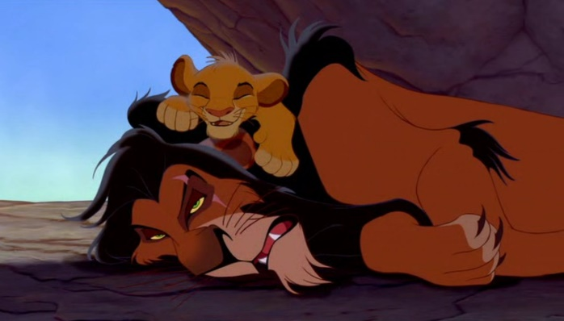
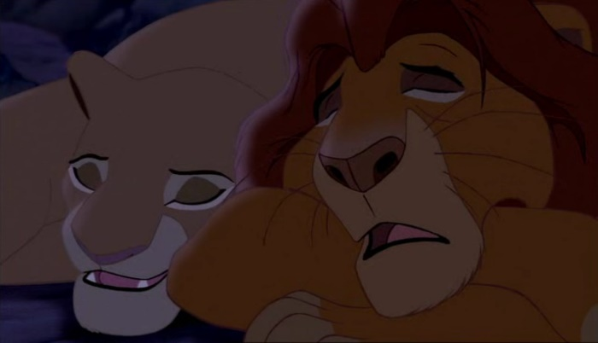
Чьи это слова?
А
Б
В
Г
— Я знаю, что я должен вернуться туда. Но это означает, что я должен встретиться со своим прошлым. Я так долго убегал от него...
— Ой! Что это было? За что?
— Это было твое прошлое.
— Больно ведь.
— Да, прошлое может причинять боль. Можно или убегать от него, или научиться чему-то.

Slide 5
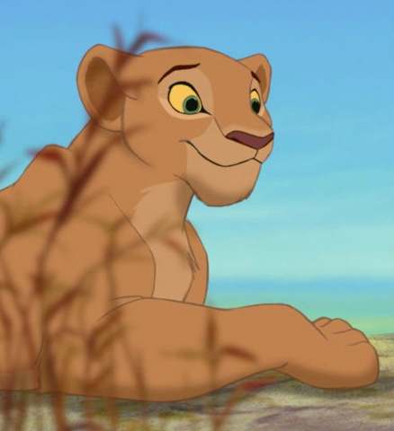

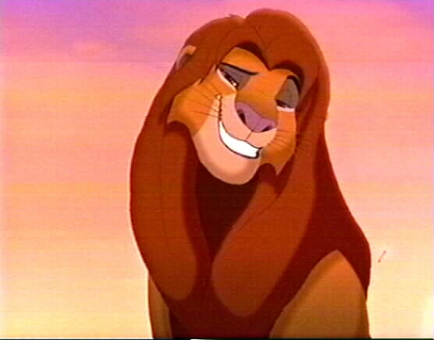
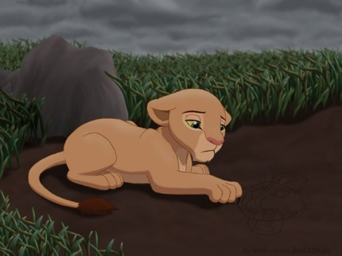
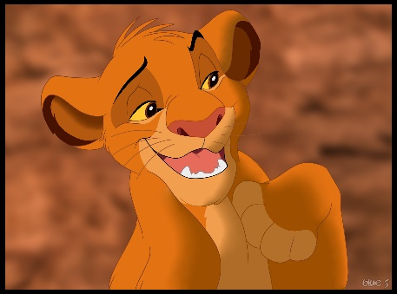
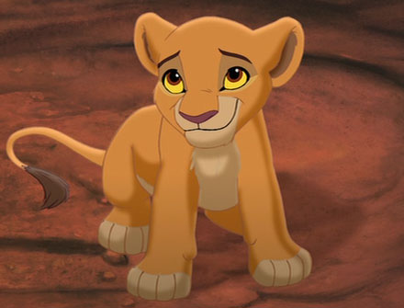
Проведи соответствие, родитель и его львенок
Проведи соответствие. Нажми на верхний ряд и узнай ответ

Slide 6
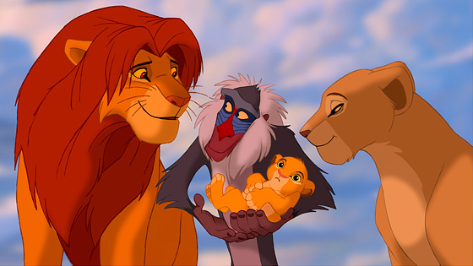
Нажми на пазл, собери его

Slide 7
Список использованных источников:
https://citaty.info/files/quote-pictures/112589-korol-lev-the-lion-king_3.jpg
https://citaty.info/files/quote-pictures/201493-korol-lev-the-lion-king_0.jpg
https://citaty.info/files/quote-pictures/44150-korol-lev-the-lion-king.jpg
https://citaty.info/files/quote-pictures/39368-korol-lev-the-lion-king.jpg
https://static.wikia.nocookie.net/disney/images/f/f9/Profile_Mufasa_The_Lion_King_%281994%29.jpg/revision/latest?cb=20191214120338&path-prefix=ru
https://static.wikia.nocookie.net/thelionking/images/f/f4/Kiara.jpg/revision/latest?cb=20111210193120&path-prefix=ru
https://citaty.info/cartoon/korol-lev-the-lion-king

